Slide 1
UNIDAD N° 1
ESTADÍSTICA DESCRIPTIVA

Slide 2
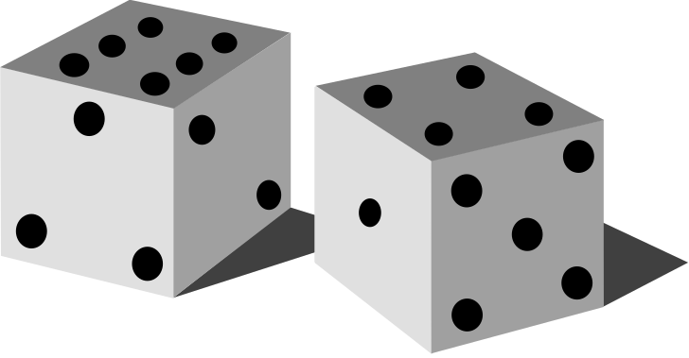
Variabilidad: está presente en todos los fenómenos,
Ejemplos: producción, logística, ventas, etc.
Los matemáticos del Siglo XVIII definieron la Probabilidad,
0 ≤ P(A) ≤ 1
Su objetivo:
Los juegos de azar.
Nuestro objetivo:
Modelar el comportamiento de variables de interés.
Notes:
 notas 
Algunos conceptos claves se originan en el siglo XVIII, en particular la preocupación por estudiar el azar. Los matemáticos plantean el concepto de probabilidad como una primera aproximación. Claro que su loable objetivos eran los juegos.____________________________________________________________________________________________________________________________________________________________________________________________________________________________________________________________________________________________________________________________________________________________________________________________________________________________________________________________________________________

Slide 3
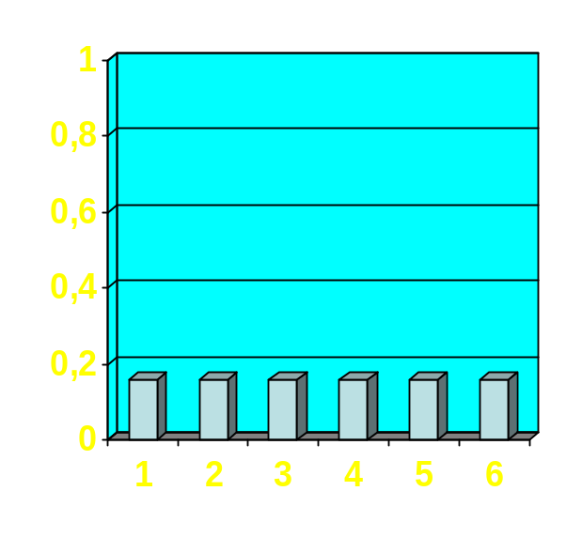
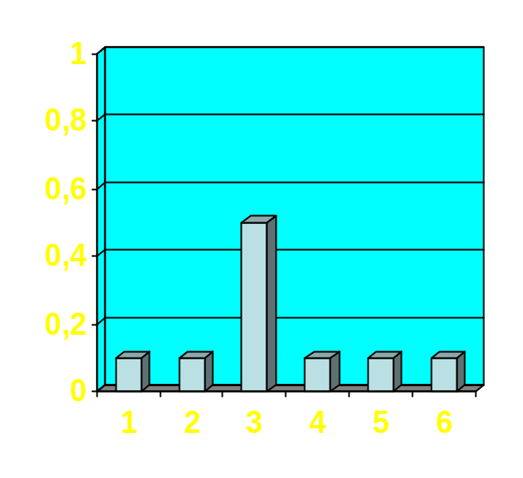
En los Juegos de Azar, sucede que:
Dado Perfecto
Dado Cargado
LOS FENÓMENOS REALES SE COMPORTAN COMO DADOS CARGADOS
Notes:
 notas 
No les fue bien a los matemáticos, Sucede que el fenómeno de los juegos de azar tiene la particularidad de que todos los resultados tienen la misma probabilidad de aparecer. Si hubiera valores preferidos sería más fácil apostar, pero eso no parece ser así..____________________________________________________________________________________________________________________________________________________________________________________________________________________________________________________________________________________________________________________________________________________________________________________________________________________________________________________________________________________

Slide 4
Con el objetivo de modelar el comportamiento de una variable, la Estadística trabaja en dos planos:
POBLACIÓN
MUESTRA
ERRORES
La parte de la matemática en que se basan los métodos estadísticos es la probabilidad.

Slide 5
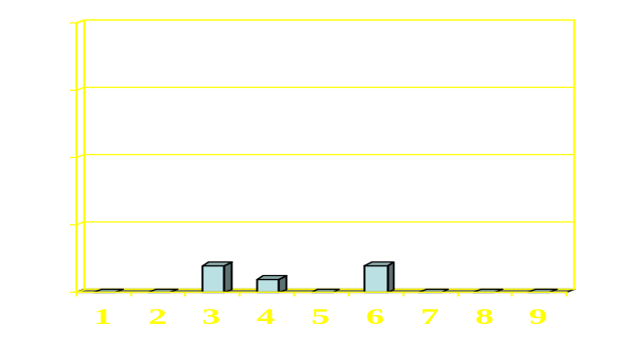
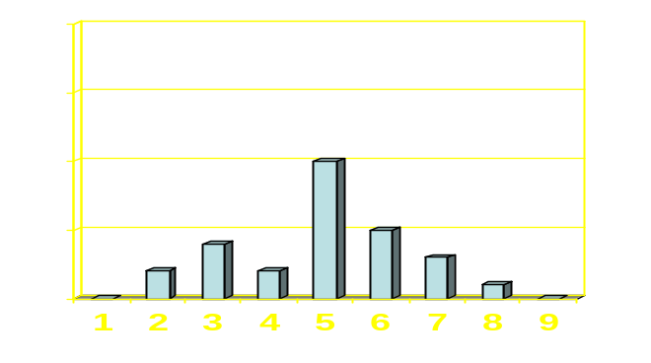
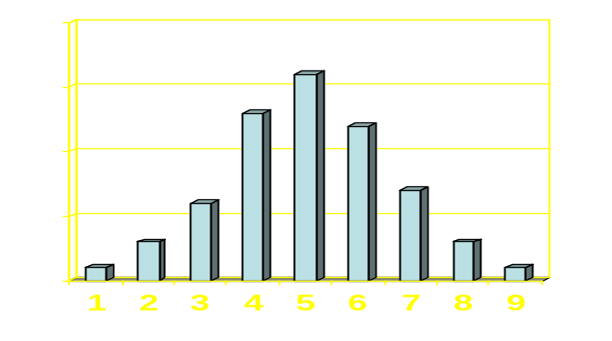
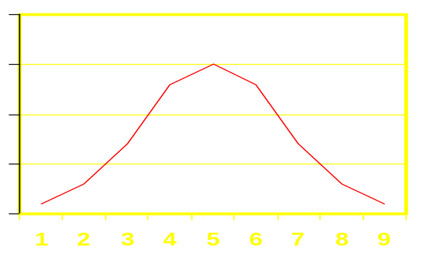
Con pocos datos
Con una muestra mayor
Con muchos datos
Con una gran cantidad.
Notes:
 notas 
Los fenómenos reales no se comportan como los juegos de azar. En este caso si tenemos valores más o menos probables. En la práctica, tomando unos pocos datos es posible investigar el comportamiento de la población. Por que además, no hay muchísimos comportamientos diferentes, existen regularidades, las tendencias se repiten____________________________________________________________________________________________________________________________________________________________________________________________________________________________________________________________________________________________________________________________________________________________________________________________________________________________________________________________________________________

Slide 6
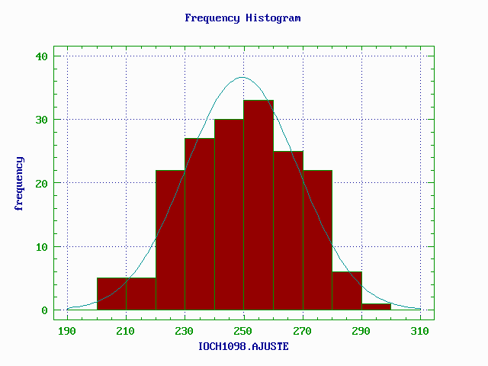
¡ BUENAS NOTICIAS !
La Variabilidad de los fenómenos naturales tiene comportamientos definidos,
Existen formas típicas,
La más común: NORMAL
Ejemplos:
Estatura de una persona
Ventas de un Shopping
Torque
Notes:
 notas 
Esta es una forma típica:la gaussiana representa a una gran cantidad de fenómenos muy diferentes, como por ejemplo las estaturas de las personas o el torque de ajuste de un tornillo en un proceso controlado. ____________________________________________________________________________________________________________________________________________________________________________________________________________________________________________________________________________________________________________________________________________________________________________________________________________________________________________________________________________________

Slide 7
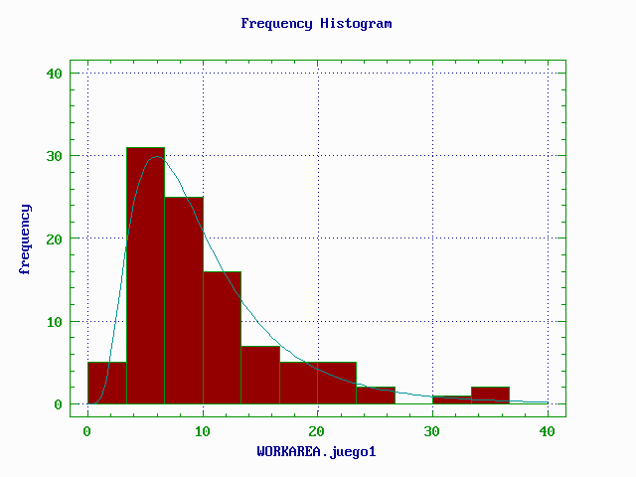
HAY OTROS COMPORTAMIENTOS TÍPICOS
ASIMÉTRICO SUAVE
Ejemplos:
Rugosidad
Excentricidad
Error en un Tiro al Blanco
Precipitación en una localidad
Notes:
 notas 
Otro comportamiento muy repetido: valores preferidos a la izquierda y una cola o sesgo a la derecha. Comportamiento con asimetría positiva.____________________________________________________________________________________________________________________________________________________________________________________________________________________________________________________________________________________________________________________________________________________________________________________________________________________________________________________________________________________

Slide 8
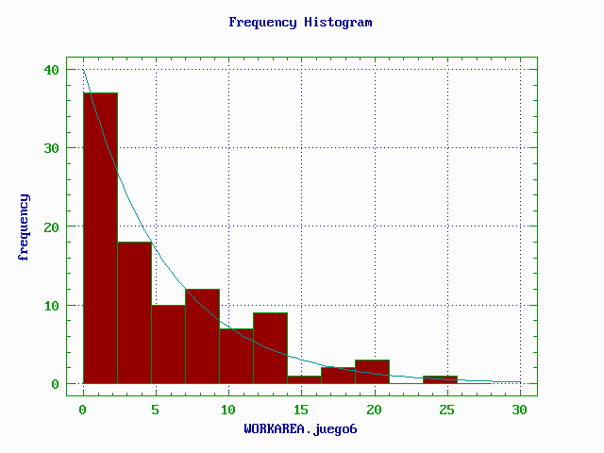
HAY OTROS COMPORTAMIENTOS TÍPICOS
ASIMÉTRICO FUERTE
Ejemplos:
Vida útil de un componente en etapa juvenil
Tiempos entre fallas de una máquina
Distancia entre baches en una ruta.
Notes:
 notas 
La exponencial decreciente también es una curva que representa muchos fenómenos distintos. Es una propiedad fundamental enel proceso Poisson y ese comportamiento se encuentra en tiempos entre llegadas a una cola de espera o vida útil de herramientas o componentes en la etapa juvenil. ____________________________________________________________________________________________________________________________________________________________________________________________________________________________________________________________________________________________________________________________________________________________________________________________________________________________________________________________________________________

Slide 9
CONCEPTOS BASICOS
* Población
* Muestra
“muestra aleatoria simple”
Tipo de Datos:
(a) Cualitativos (categóricos)
(b) Cuantitativos:
- Discretos (nº enteros): finitos o infinitos.
- Continuos (en una escala continua de valores, nº reales): infinitos.
Notes:
 notas 
____________________________________________________________________________________________________________________________________________________________________________________________________________________________________________________________________________________________________________________________________________________________________________________________________________________________________________________________________________________

Slide 10
ESTUDIO DE CASO
La empresa Cementera del Centro S.A., elaboradora de hormigón, enfrenta el desafío de mejorar sus niveles de costos y calidad para poder sobrevivir en un mercado extremadamente competitivo.
Por esta razón, entre otras acciones, la firma ha dispuesto realizar un estudio estadístico que abarca aspectos relacionados con la producción y la comercialización del hormigón.
Usted, en su rol de Ingeniero y Gerente de Producción, deberá realizar los estudios estadísticos necesarios para que mediante el informe que elabore, el Directorio de la empresa, pueda tomar las decisiones más convenientes en términos de la calidad del producto.

Slide 11
ASPECTOS A ANALIZAR:
Comercialización:
Producción del hormigón

Slide 12
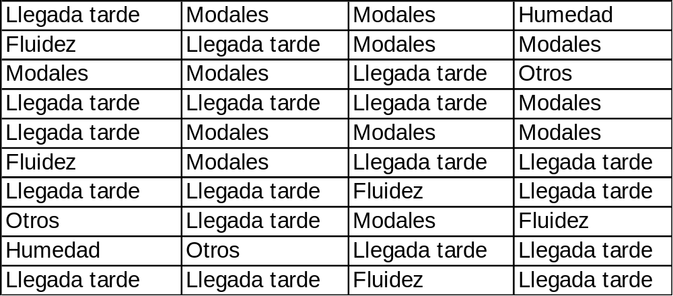
Ejemplo: la empresa productora de hormigón desea analizar la conformidad de sus clientes.
Una muestra de 40 entregas realizadas durante las últimas dos semanas de trabajo permitió identificar los siguientes reclamos:
Definición de la variable: “Causa de Reclamo de clientes sobre hormigón”.
Tipo de variable: ….

Slide 13
TRATAMIENTO DE DATOS: Resumen descriptivo que se realiza para la organización, representación y medición de datos.
Tablas de frecuencias
Tratamiento de datos de Variable Cualitativa
Gráficos:. Diagrama de barras. Diagrama de Pareto. Gráfico circular o de sectores.

Slide 14
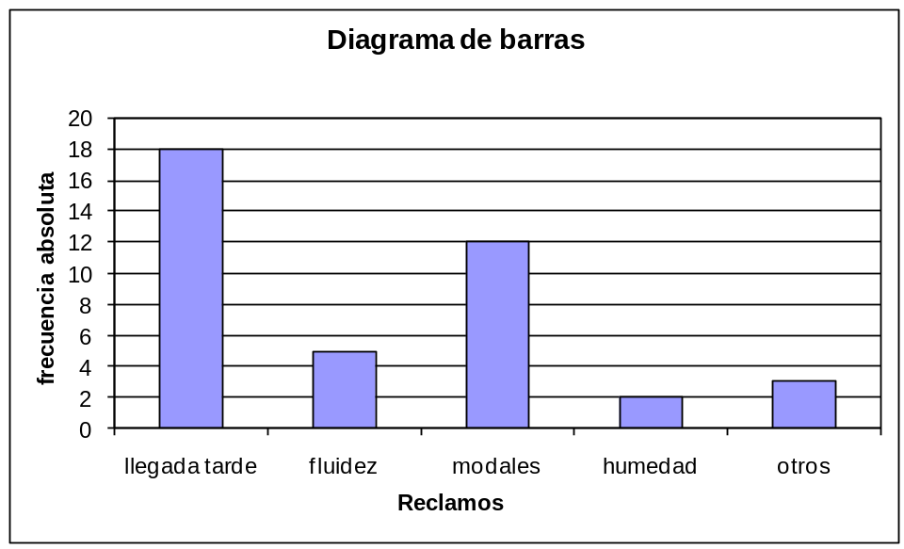
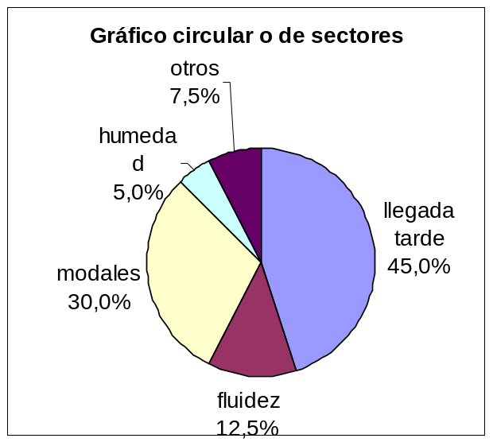
TABLA DE FRECUENCIAS
Reclamo | frecuencia absoluta (FA) | frecuencia relativa (FR)
llegada tarde | 18 | 0,450
fluidez | 5 | 0,135
modales | 12 | 0,300
humedad | 2 | 0,050
otros | 3 | 0,075
TOTAL | 40 | 1

Slide 15
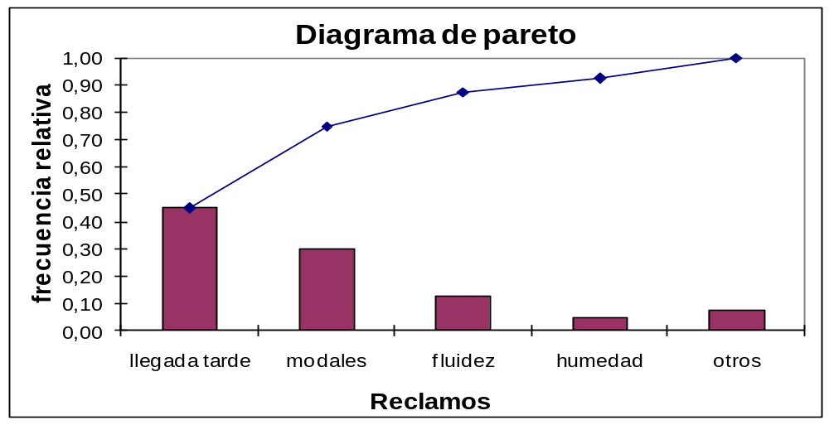
TABLA DE FRECUENCIAS ORDENADA
Reclamo | FA | FR | FAA | FRA
llegada tarde | 18 | 0,45 | 18 | 0,45
modales | 12 | 0,30 | 30 | 0,75
fluidez | 5 | 0,13 | 35 | 0,88
humedad | 2 | 0,05 | 37 | 0,93
otros | 3 | 0,08 | 40 | 1,00
TOTAL | 40 | 1

Slide 16
Otro aspecto que le interesa monitorear a la empresa, se relaciona con la cantidad de reclamos que se producen. Con este objetivo realiza un relevamiento sobre la cantidad de reclamos diarios que se producen durante treinta días.
Los datos obtenidos fueron los siguientes:
0 | 3 | 1 | 0 | 0 | 0 | 3 | 1 | 3 | 0 | 3 | 2 | 0 | 2 | 0
0 | 0 | 4 | 2 | 2 | 5 | 6 | 1 | 4 | 1 | 1 | 2 | 0 | 1 | 1
Definición de la variable: “Cantidad de reclamos diarios”.
Tipo de variable: …

Slide 17
Tablas de frecuencias: serie simple y datos agrupados.
Tratamiento de datos de Variable Cuantitativa Discreta
Gráficos: Diagrama de bastones. Diagrama de Caja. Gráfico de frecuencias acumuladas.
Medidas: De posición, de dispersión y de forma

Slide 18
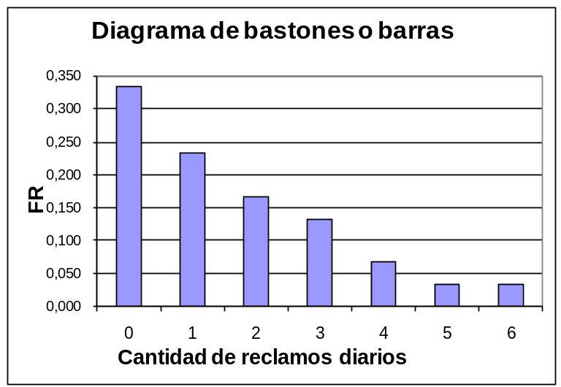
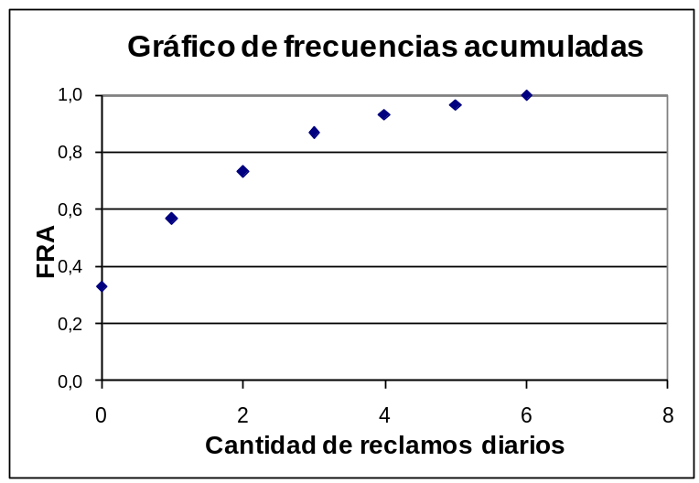
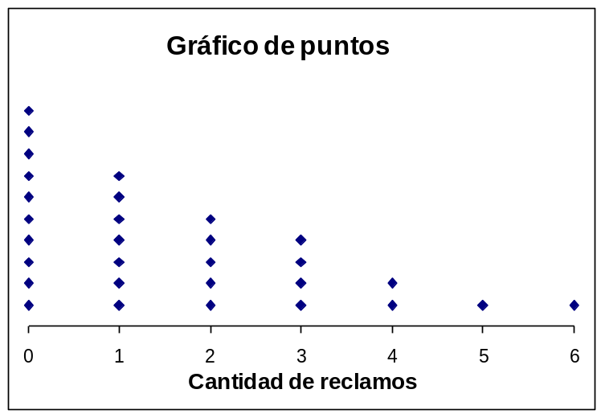
TABLA DE FRECUENCIAS
Cantidad de reclamos diarios | FA | FR | FAA | FRA
0 | 10 | 0,333 | 10 | 0,333
1 | 7 | 0,233 | 17 | 0,567
2 | 5 | 0,167 | 22 | 0,733
3 | 4 | 0,133 | 26 | 0,867
4 | 2 | 0,067 | 28 | 0,933
5 | 1 | 0,033 | 29 | 0,967
6 | 1 | 0,033 | 30 | 1
TOTAL | 30 | 1

Slide 19
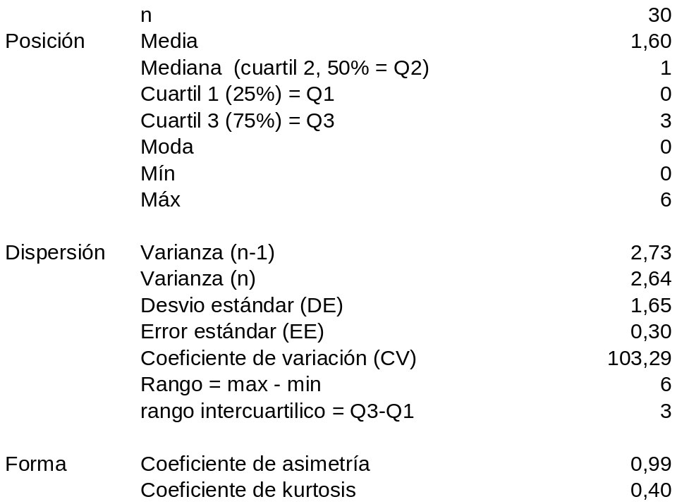
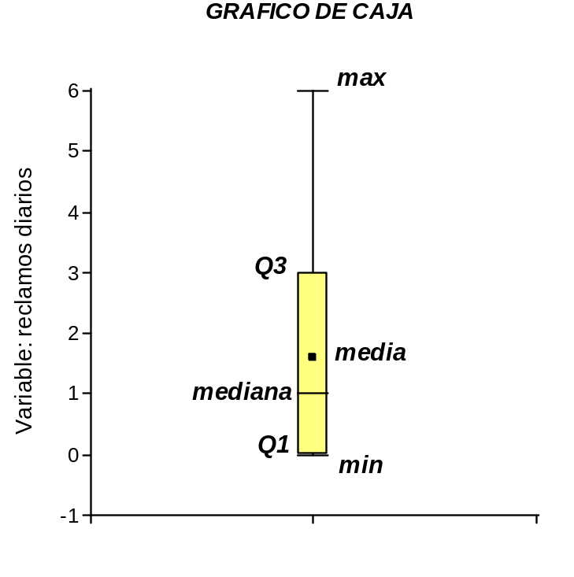
MEDIDAS

Slide 20
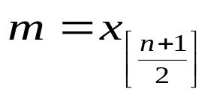
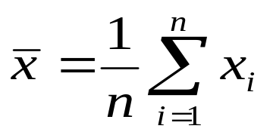
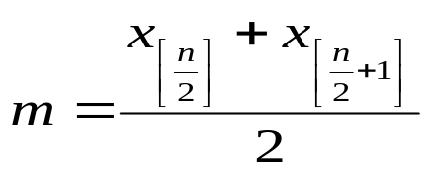
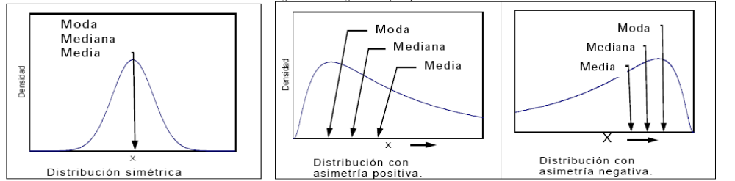
MEDIDAS
Medidas de posición o de tendencia central
Media muestral: promedio
Mediana (valor central):
es el nº medio cuando
los datos se ordenan
de menor a mayor.
Si n es impar
Si n es par
Moda
Es el valor de la variable que se presenta más frecuentemente.
Cuartiles:
1er Cuartil = percentil del 25% (1/4): Q1 = nº que ocupa la posición ¼(n+1) (redondeado al entero más cercano hacia arriba)
2º Cuartil = percentil del 50% = mediana
3er Cuartil = percentil del 75% (3/4) : Q3 = nº que ocupa la posición ¾(n+1) (redondeando al entero mas cercano hacia abajo)

Slide 21
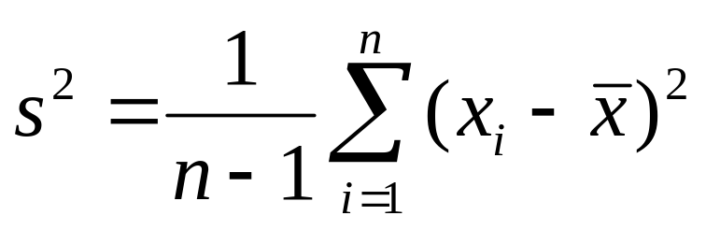
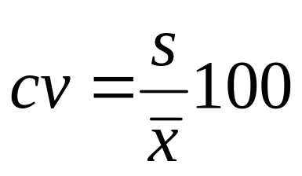
MEDIDAS
Medidas de dispersión
Varianza:
Desvío estándar: Es la raíz cuadrada de la varianza = s
Coeficiente de variación:
Rango: max - min
Rango Intercuartil = Q3 – Q1

Slide 22
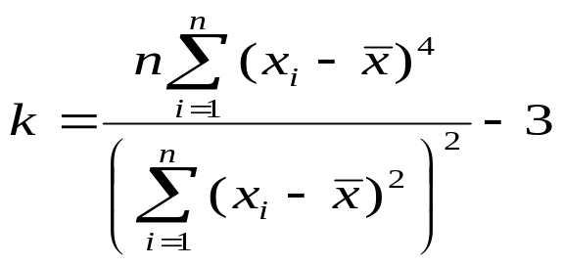
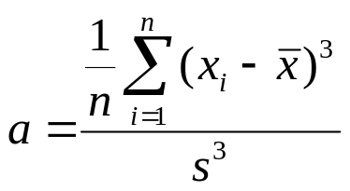
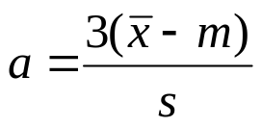
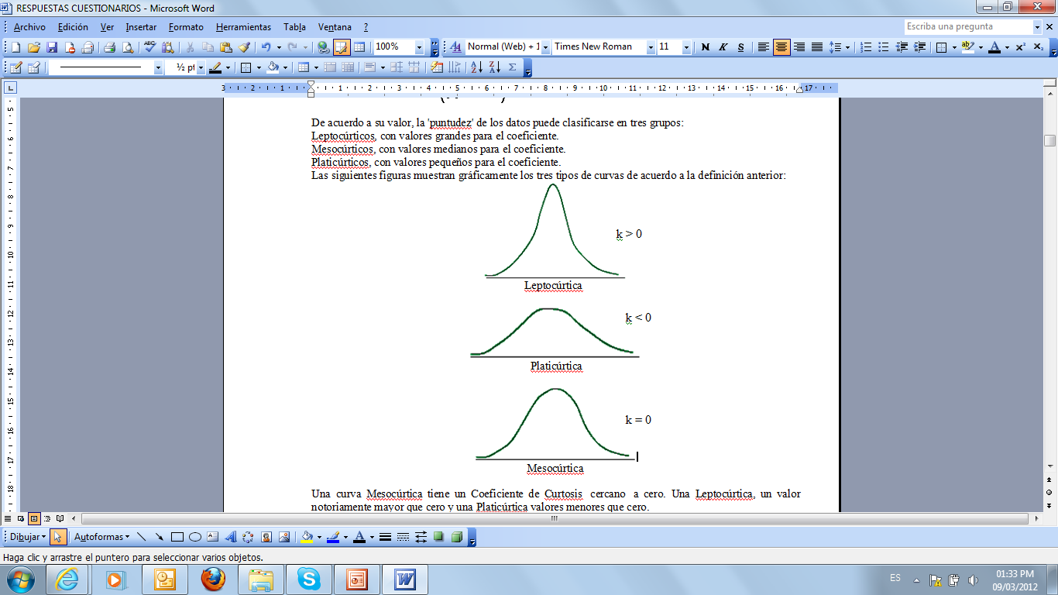
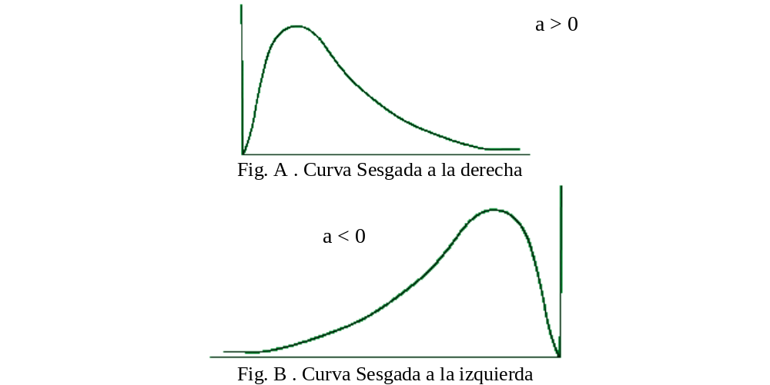
Medidas de forma
Coeficiente de Curtosis
Coeficiente de Asimetría
Aproximación:

Slide 23
Supongamos ahora la siguiente situación:
La fábrica de hormigón desea probar una nueva arena (traída de otro lugar del país).
Produce hormigón con ella y quiere estimar su resistencia media.

Slide 24
Se toma una muestra de 32 datos:
15.28 | 13.51 | 11.71 | 13.71
13.41 | 13.33 | 13.58 | 12.67
13.63 | 12.62 | 13.23 | 13.25
12.8 | 12.58 | 14.42 | 12.32
13.52 | 14.99 | 12.29 | 14.99
12.53 | 13.84 | 12.28 | 13.96
12.7 | 13.04 | 14.39 | 14.46
11.96 | 13.32 | 13.88 | 14.5
Definición de la variable: “Resistencia del hormigón”.
Tipo de variable: …

Slide 25
Tablas de frecuencias: para datos agrupados.
Tratamiento de datos de Variable Cuantitativa Continua
Gráficos: Histograma. Ojiva
Gráfico de Caja. Densidad de puntos.
Medidas: De posición, de dispersión y de forma.

Slide 26
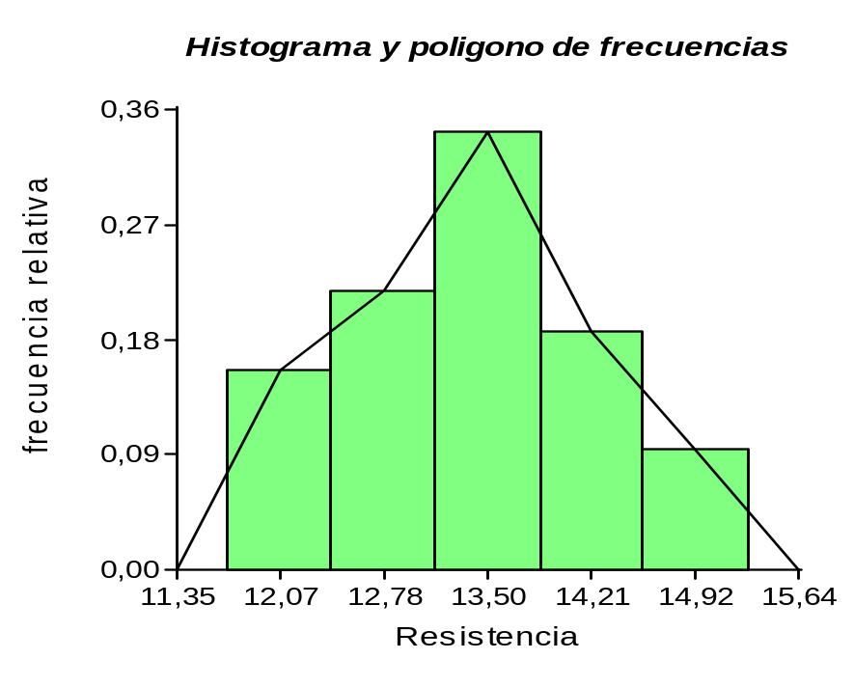
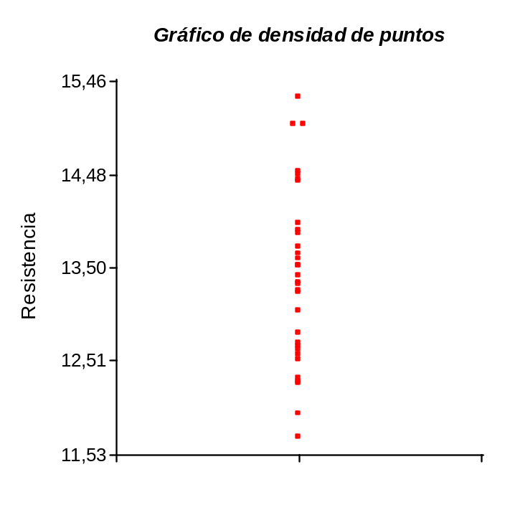
TABLA DE FRECUENCIAS
Rango = max – min
nº de clases
Ancho intervalo =
rango / (nº clases)
Clase | LI | LS | MC | FA | FR | FAA | FRA
1 | 11,71 | 12,42 | 12,07 | 5,00 | 0,16 | 5,00 | 0,16
2 | 12,42 | 13,14 | 12,78 | 7,00 | 0,22 | 12,00 | 0,38
3 | 13,14 | 13,85 | 13,50 | 11,00 | 0,34 | 23,00 | 0,72
4 | 13,85 | 14,57 | 14,21 | 6,00 | 0,19 | 29,00 | 0,91
5 | 14,57 | 15,28 | 14,92 | 3,00 | 0,09 | 32,00 | 1,00

Slide 27
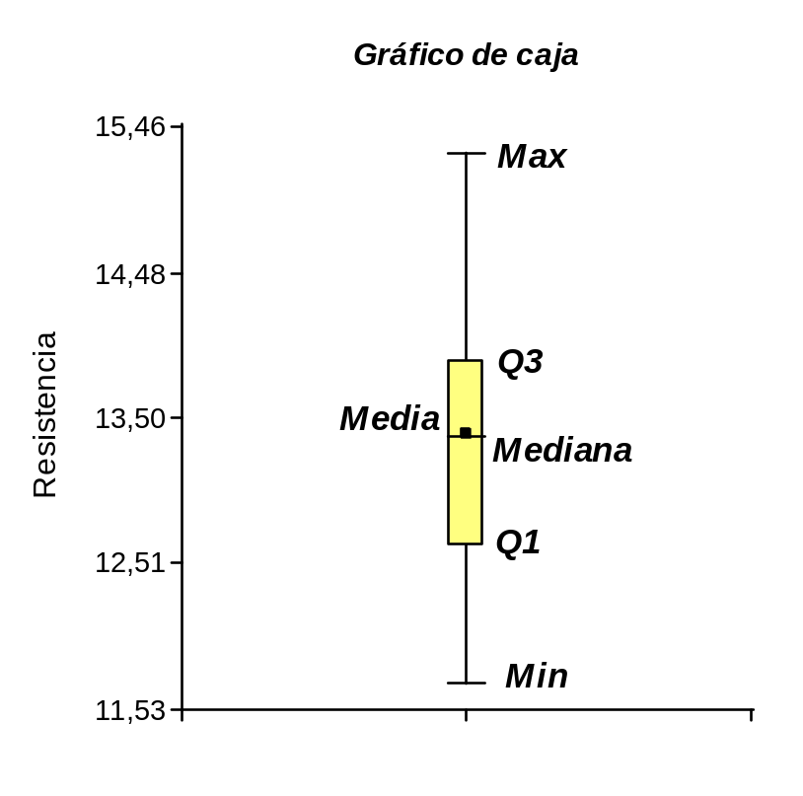
MEDIDAS
 | n | 32
Posición | Media | 13,4
 | Mediana | 13,37
 | Q1 | 12,62
 | Q3 | 13,88
 | Mín | 11,71
 | Máx | 15,28
 | Moda | no corresponde
Dispersión | Var(n-1) | 0,84
 | D.E. | 0,92
 | CV | 6,85
 | Rango | 3,57
 | Rango intercuartil | 1,26
Forma | Asimetría | 0,24
 | Kurtosis | -0,59
Datos atípicos ➔ gráfico de caja

Slide 28
ESQUEMA CONCEPTUAL
Población
Muestra
Datos
Procesamiento
Tablas
Gráficos
Medidas
INFORMACION

